Slide 1


#IdentidadDocenteUtesa2017
Grupo C

Slide 2
¿Preguntas? Twitter con el HashTag #IdentidadDocenteUtesa2017 Wifi: NotasTi.com zzws7714

Slide 3
LA IDENTIDAD PROFESIONAL DEL EDUCADOR

Slide 4
Reforma Educativa Hoy
Crisis Desmotivación.

Slide 5
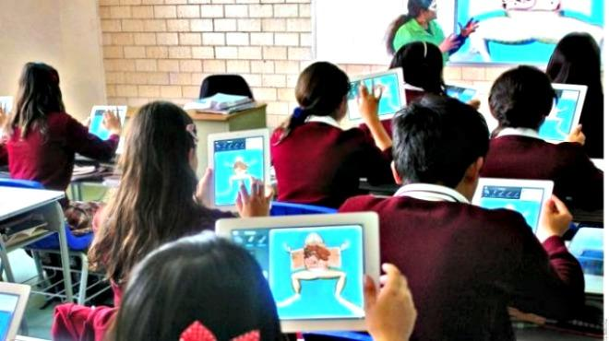
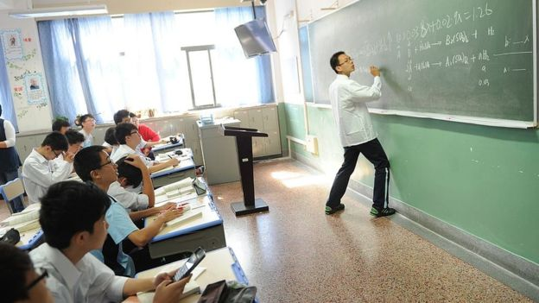
Causas en el Educador
Arrastramiento al papel tradicional.
Autoridad –Modelo participativo.
Estrategias y Procedimientos.
Consecuencia.

Slide 6
Principal crisis educativa
Real y Efectiva Reconstrucción Identidad
Ocultamiento de la identidad personal de educador.
El Problema : IDPE
Perdida del horizonte del sentido de la actividad, desorientación.
La psicología de la Educación ,Apoderamiento de la Educación.

Slide 7
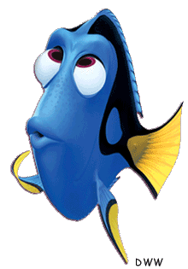
La Psicología de la Educación

Slide 8

Rama de la psicología cuyo objeto de estudio son las formas en las que se produce el aprendizaje humano dentro de los centros educativos

Slide 9
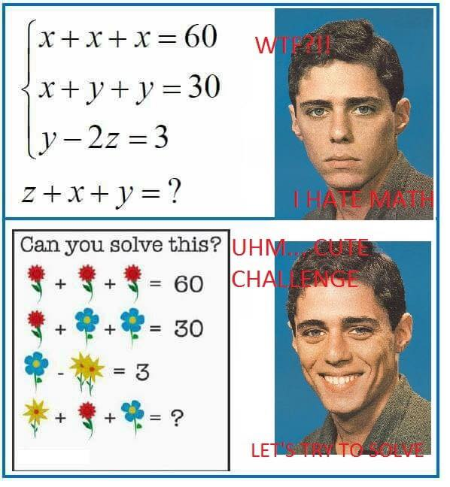
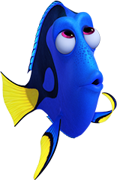

“El factor sencillo más importante que influencia el aprendizaje es lo que ya sabe el que aprende. Averígüelo y enséñele en concordancia con ello.” Ausubel

Slide 10
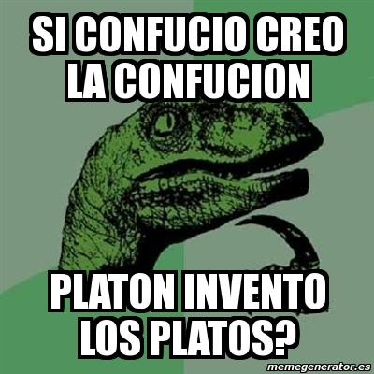


Slide 11
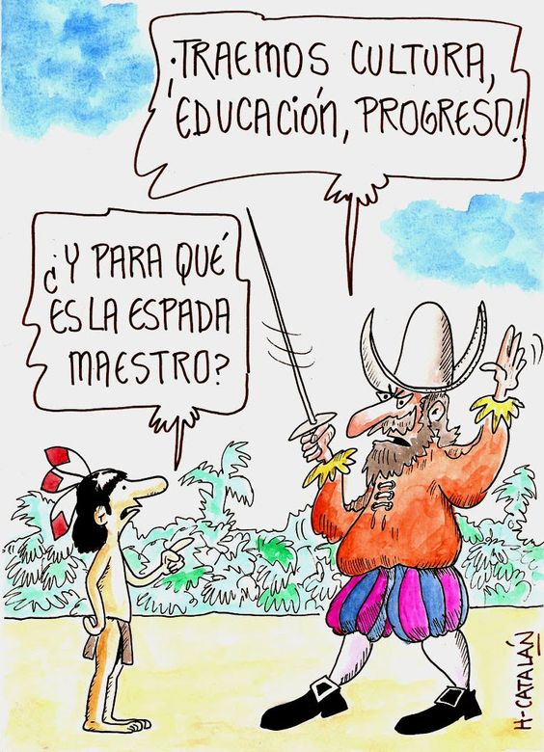
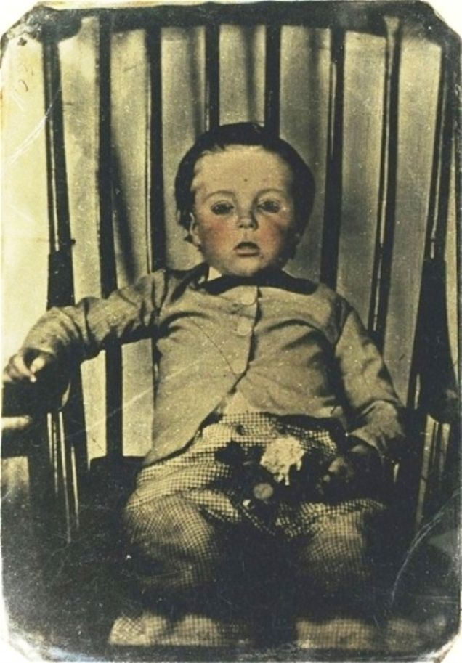

Slide 12
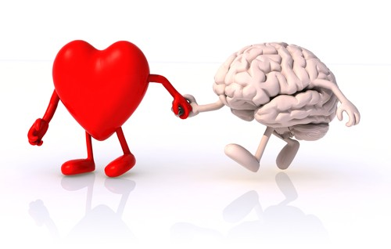


Slide 13
Objeto
Explicar el aprendizaje
Explicar el comportamiento
Explicar el proceso enseñanza-aprendizaje.

Slide 14
FINALIDAD | DIMENSIÓN | COMPONENTE
Teoría explicativa | Explicativa | Teórico-conceptual
Programa de intervención | Proyectiva | Práctica educativa
Práxis educativa | Aplicada | Procedimiento de ajuste

Slide 15
Organización de los contenidos
Intenciones y objetivos educativos
Análisis de tareas y de contenidos del aprendizaje
Descripción del estado inicial de los alumnos
Factores que facilitan y obstaculizan el aprendizaje y la enseñanza
Modelos educativos y métodos de enseñanza

Slide 16
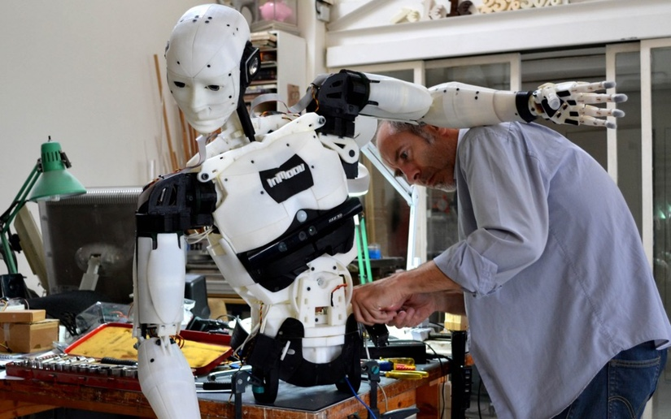
Construyendo un educador

Slide 17
Estructurar los contenidos.
Establecer una secuenciación y temporalización para su presentación.
Diseñar una estrategia pedagógica.
Enseñar un método de apropiación del saber.

Slide 18
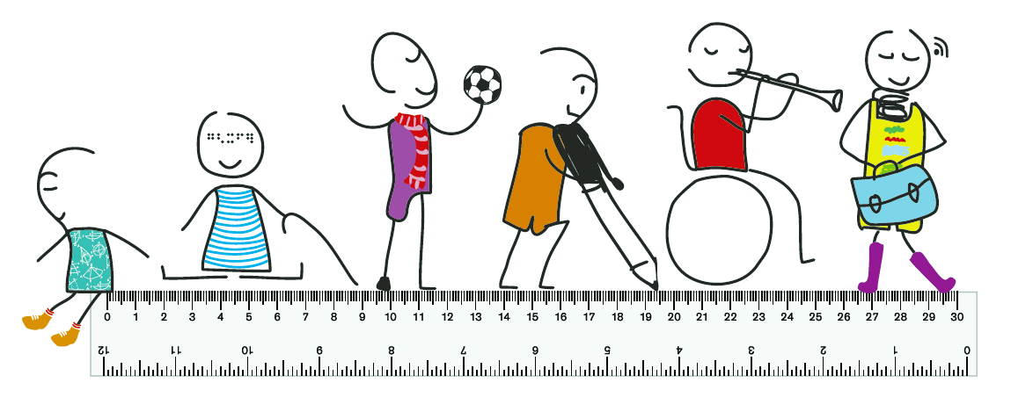

Cuando se habla de capacidades, éstas no se restringen a temas de una asignatura o al conocimiento de determinadas disciplinas dentro de un plan de estudios.

Slide 19
IDENTIDAD DOCENTE NEGATIVA O ABUSADORA

Slide 20
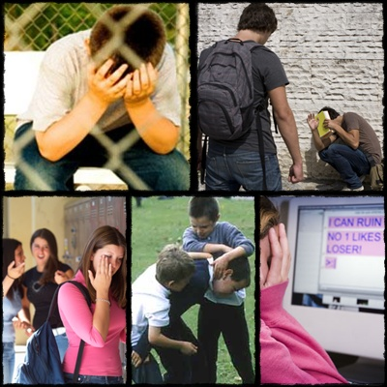
TIPO DE BULLYING
Físico
Verbal
Psicológico
Social
Ciberbullying
El Bullying Docente

Slide 21
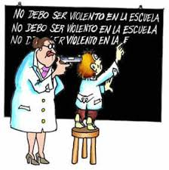
CARACTERISTICAS DE LOS MALOS DOCENTES
Los malos docentes evidencian los fracasos de los alumnos
Los malos docentes le generan miedo al alumno que se equivoca
Los malos docentes no tienen en cuenta las participaciones de los alumnos

Slide 22
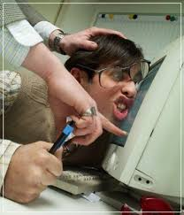
CARACTERISTICAS DE LOS MALOS DOCENTES
Los malos docentes solo evalúan el resultado final
Los malos docentes culpan a los alumnos por los malos resultados
Los malos docentes no se animan a innovar
Los malos docentes mantienen distancia con sus alumnos

Slide 23
LAS TENSIONES EN LA RELACIÓN DOCENTE-ALUMNO

Slide 24
RELACION PROFESOR - ALUMNO
La relación profesor-alumno en el aula presenta algunas característica que la hacen especialmente diferente de cualquier otra interpersonal.

Slide 25
CARACTERISTICAS RELACION PROFESOR-ALUMNOS
La relación entre el profesor y el alumno no se establece sobre la base de simpatía mutua, afinidad de caracteres o de intereses comunes.
Es una relación -bipolar de ida y vuelta- que se establece entre personas de diferente edad y grado de madurez
La relación de docencia es una relación interpersonal pero no amical

Slide 26
CARACTERISTICAS RELACION PROFESOR-ALUMNOS
Por su condición de tal, al profesor le compete marcar el inicio, la dinámica y la continuidad de la relación
La relación se establece con cada uno y con todos los alumnos en su conjunto
Cada alumno aporta a la relación su propio marco de referencia
El profesor aporta a la relación su propio marco de referencia

Slide 27
ERRORES QUE DEBEMOS EVITAR PARA SER BUENOS DOCENTES

Slide 28
DEBEMOS EVITAR
Falta de Visibilidad
Oír sin escuchar
No mantener el contacto visual
No cumplir con lo prometido
Prolongar el tiempo de corrección

Slide 29
DEBEMOS EVITAR
No utilizar el mismo código
No dejarnos influir por nuestro estado de animo
No educar desde el respeto, si no desde el miedo y la autoridad
Enseñar sin educar.
Mezclar lo profesional con lo privado. Redes sociales

Slide 30
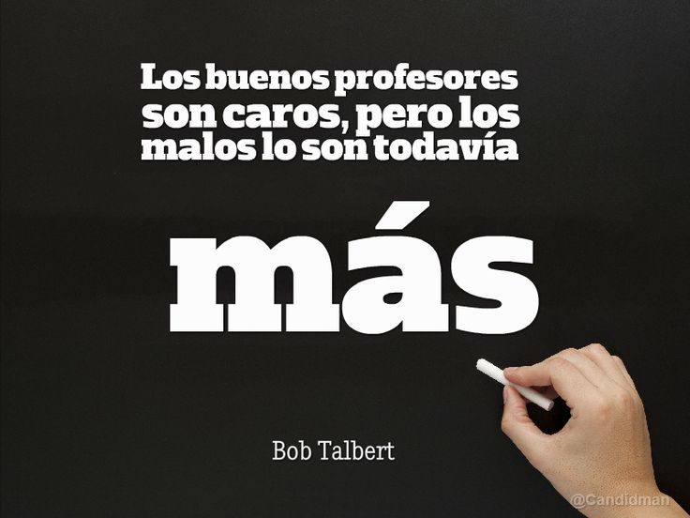
CONCLUSIÓN
Como conclusión de este postulado podemos decir que las buena relaciones entre docente alumno siempre va a ser beneficiosa.

Slide 31
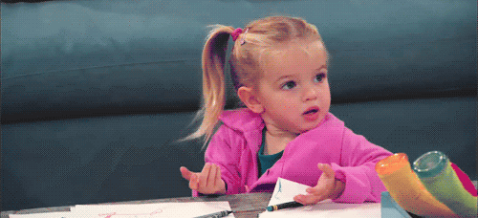
¿Preguntas? #IdentidadDocenteUtesa2017

